Slide 1
Datos climáticos por campo
Cómo comenzar con la sostenibilidad

Slide 2
Datos climáticos por campos
Saca tu Hoja de trabajo sobre el cambio climático y divídanse en cinco grupos pequeños. Cada grupo asumirá el papel de un campo de investigación:
• Oceanógrafos
• Meteorólogos
• Botánicos
• Bomberos
• Economistas
Si no hay suficientes personas, cada grupo puede asumir más de un papel.
Busca la diapositiva correspondiente a tu campo y utiliza los datos y la información para rellenar la hoja de trabajo.

Slide 3
Oceanógrafos
Los oceanógrafos son científicos que estudian el océano. Este mapa muestra los cambios en la temperatura de la superficie del agua de los océanos desde 1901. A los oceanógrafos les interesa saber cómo ha cambiado la temperatura del agua en todo el mundo a lo largo del tiempo.
Examina el mapa. El azul muestra los lugares que eran más fríos en 2020 que en 1901. El amarillo, el naranja, el rojo, el marrón y el morado muestran lugares más cálidos. ¿Qué notas en el cambio de la temperatura de la superficie del océano?

Slide 4
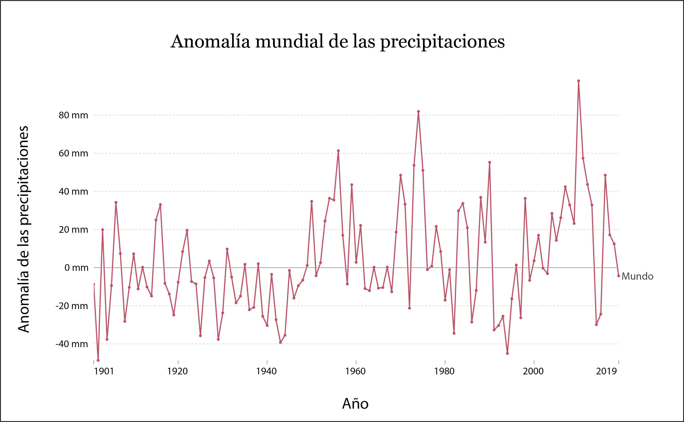
Meteorólogos
Los meteorólogos son científicos que estudian y predicen los cambios de la atmósfera terrestre, incluida la predicción del clima. Los meteorólogos prestan atención a los patrones de precipitación, el viento y la temperatura, entre otras cosas. Examina el gráfico. Muestra las anomalías en las precipitaciones globales anuales.
Recuerda que una anomalía es la diferencia entre lo que esperabas y lo que ha ocurrido. Todos los años hay variaciones en los niveles de precipitaciones. Pero si se observan anomalías crecientes, ya sean superiores a la media mundial de precipitaciones o inferiores, ¿qué cree que significa?

Slide 5
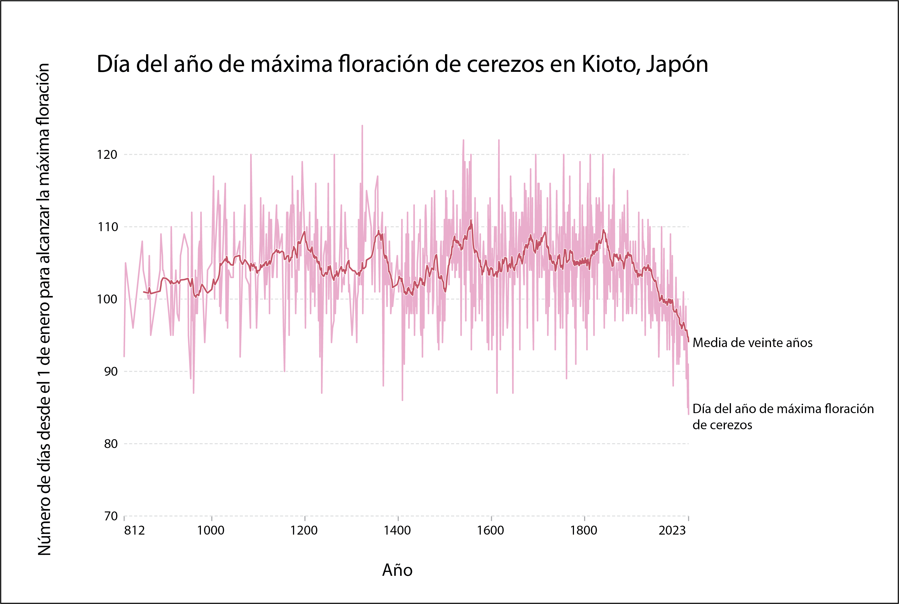
Botánicos
Los botánicos son científicos que estudian las plantas. Pueden recopilar datos sobre cuándo florecen determinadas plantas. Los cambios climáticos pueden afectar al momento de floración de una planta. Por ejemplo, en las regiones con un clima estacional, si es un año más cálido, las plantas tienden a florecer antes.
En Kioto, Japón, llevan desde el año 812 recopilando datos sobre el momento de máxima floración de sus famosos cerezos. Este gráfico muestra el día del año del pico de floración. ¿Qué observa acerca del promedio de 20 años del día de máxima floración? ¿Qué crees que significa eso sobre el clima?

Slide 6
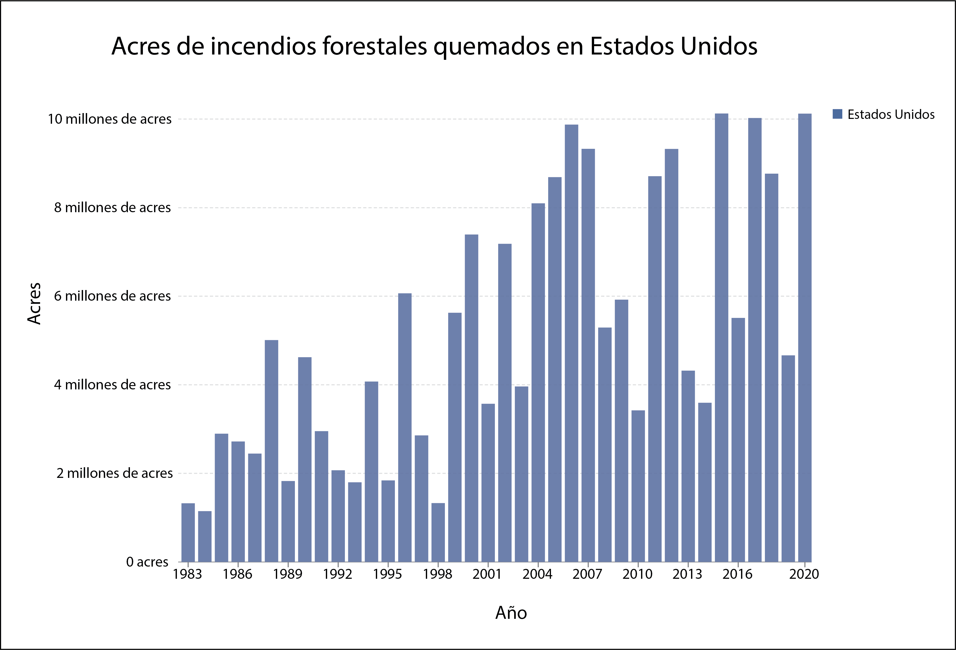
Bomberos
Los bomberos son personas que intentan apagar incendios. Algunos bomberos se centran en la extinción de incendios forestales. Los climas más cálidos y secos pueden dar lugar a temporadas más largas y activas en las que los incendios forestales tienden a ser un problema.
Este gráfico muestra el número de hectáreas quemadas por incendios forestales cada año en Estados Unidos entre 1983 y 2020. (Un acre es una unidad de medida de una superficie de terreno) ¿Qué te parecen los cambios en la superficie quemada por los incendios forestales a lo largo de los años que se muestran?

Slide 7
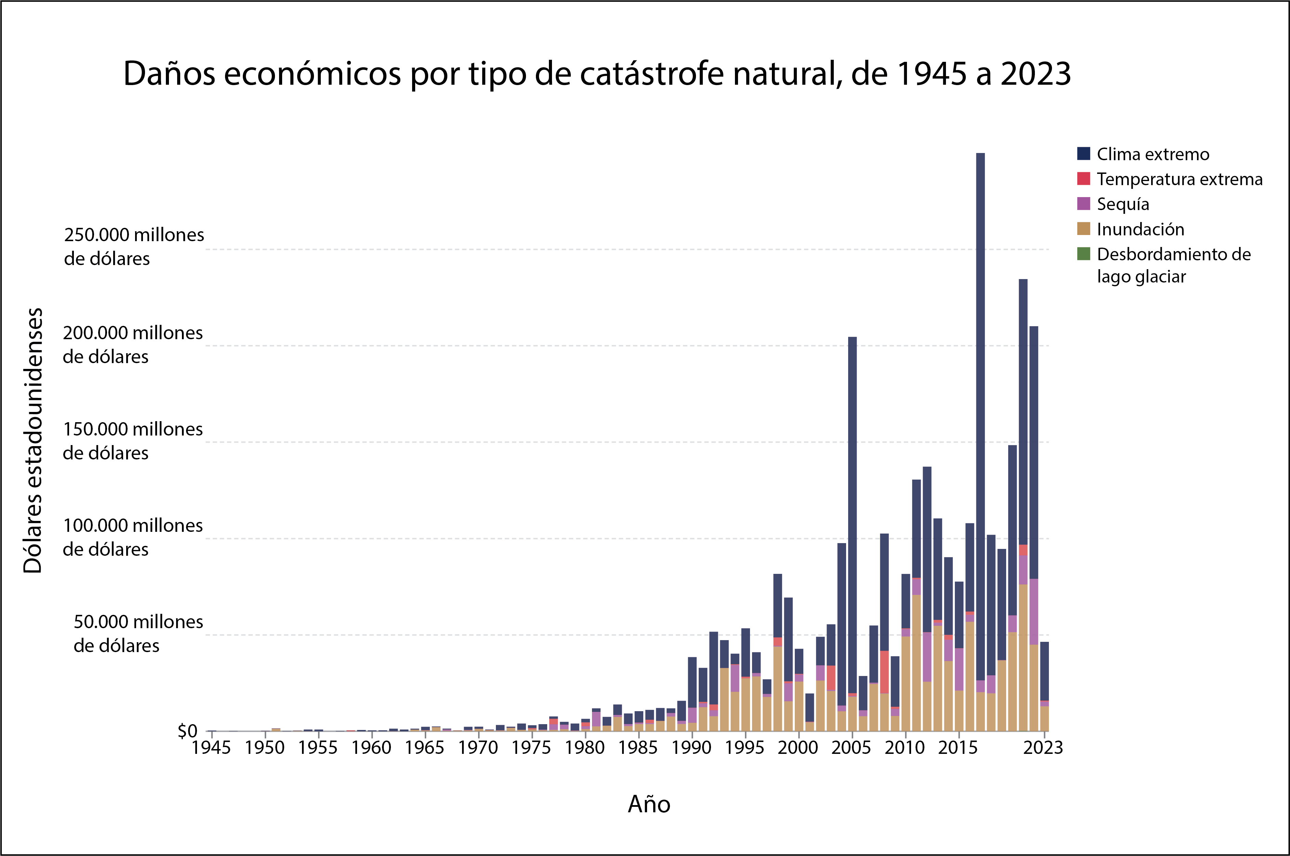
Economistas
Los economistas son investigadores que estudian las economías. La economía es el sistema financiero de un lugar, e incluye el dinero, los ingresos y cómo se utiliza la riqueza. Una de las cosas que estudian los economistas son los daños financieros causados por las catástrofes. Los daños económicos pueden incluir la cantidad de dinero perdida por la destrucción de propiedades, cosechas o ganado. Ciertos tipos de catástrofes, como los incendios forestales, la sequía y los fenómenos meteorológicos extremos, están relacionados con un clima en transformación.
Este gráfico muestra los daños económicos causados por catástrofes naturales que pueden relacionarse con el cambio climático entre 1900 y 2023. ¿Qué notas en los daños económicos? ¿Qué te puede decir esto sobre la frecuencia y gravedad de las catástrofes naturales en los distintos años?

Slide 8
Analiza tus datos
En grupo, comparte tu tipo de datos y lo que has aprendido de ellos con el resto de tu equipo.
Examina la hoja de trabajo y debate:
¿Las pruebas de los distintos grupos cuentan una historia similar sobre los cambios climáticos?
¿Cuál es la tendencia que observan?
¿Tienes alguna pregunta o duda?
¿Hay otros datos a los que te gustaría tener acceso antes de sacar una conclusión sobre los cambios del clima?

